Slide 1
بسبب وقوع المملكة بين درجتي عرض 16 – 32شمال خط الإستواء
بسبب هبوب الرياح الموسمية الجنوبية الغربية

Slide 2
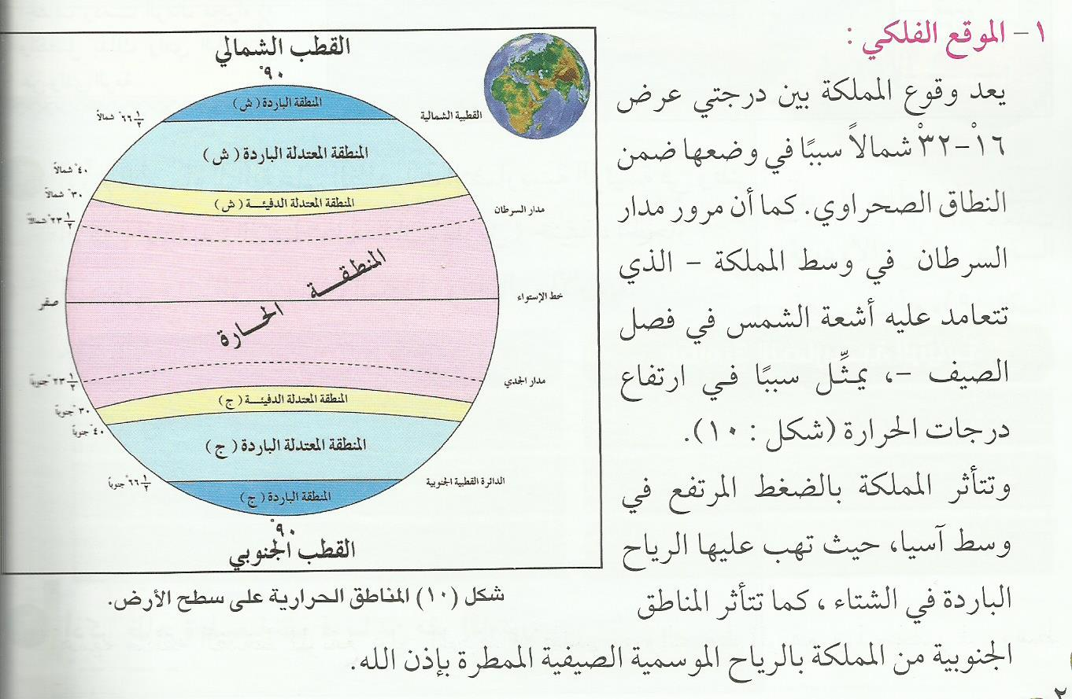

Slide 3
انخفاض في درجات الحرارة
ساعد على اعتدال درجات الحرارة
ساعدت على هيمنة المناخ القاري

Slide 4
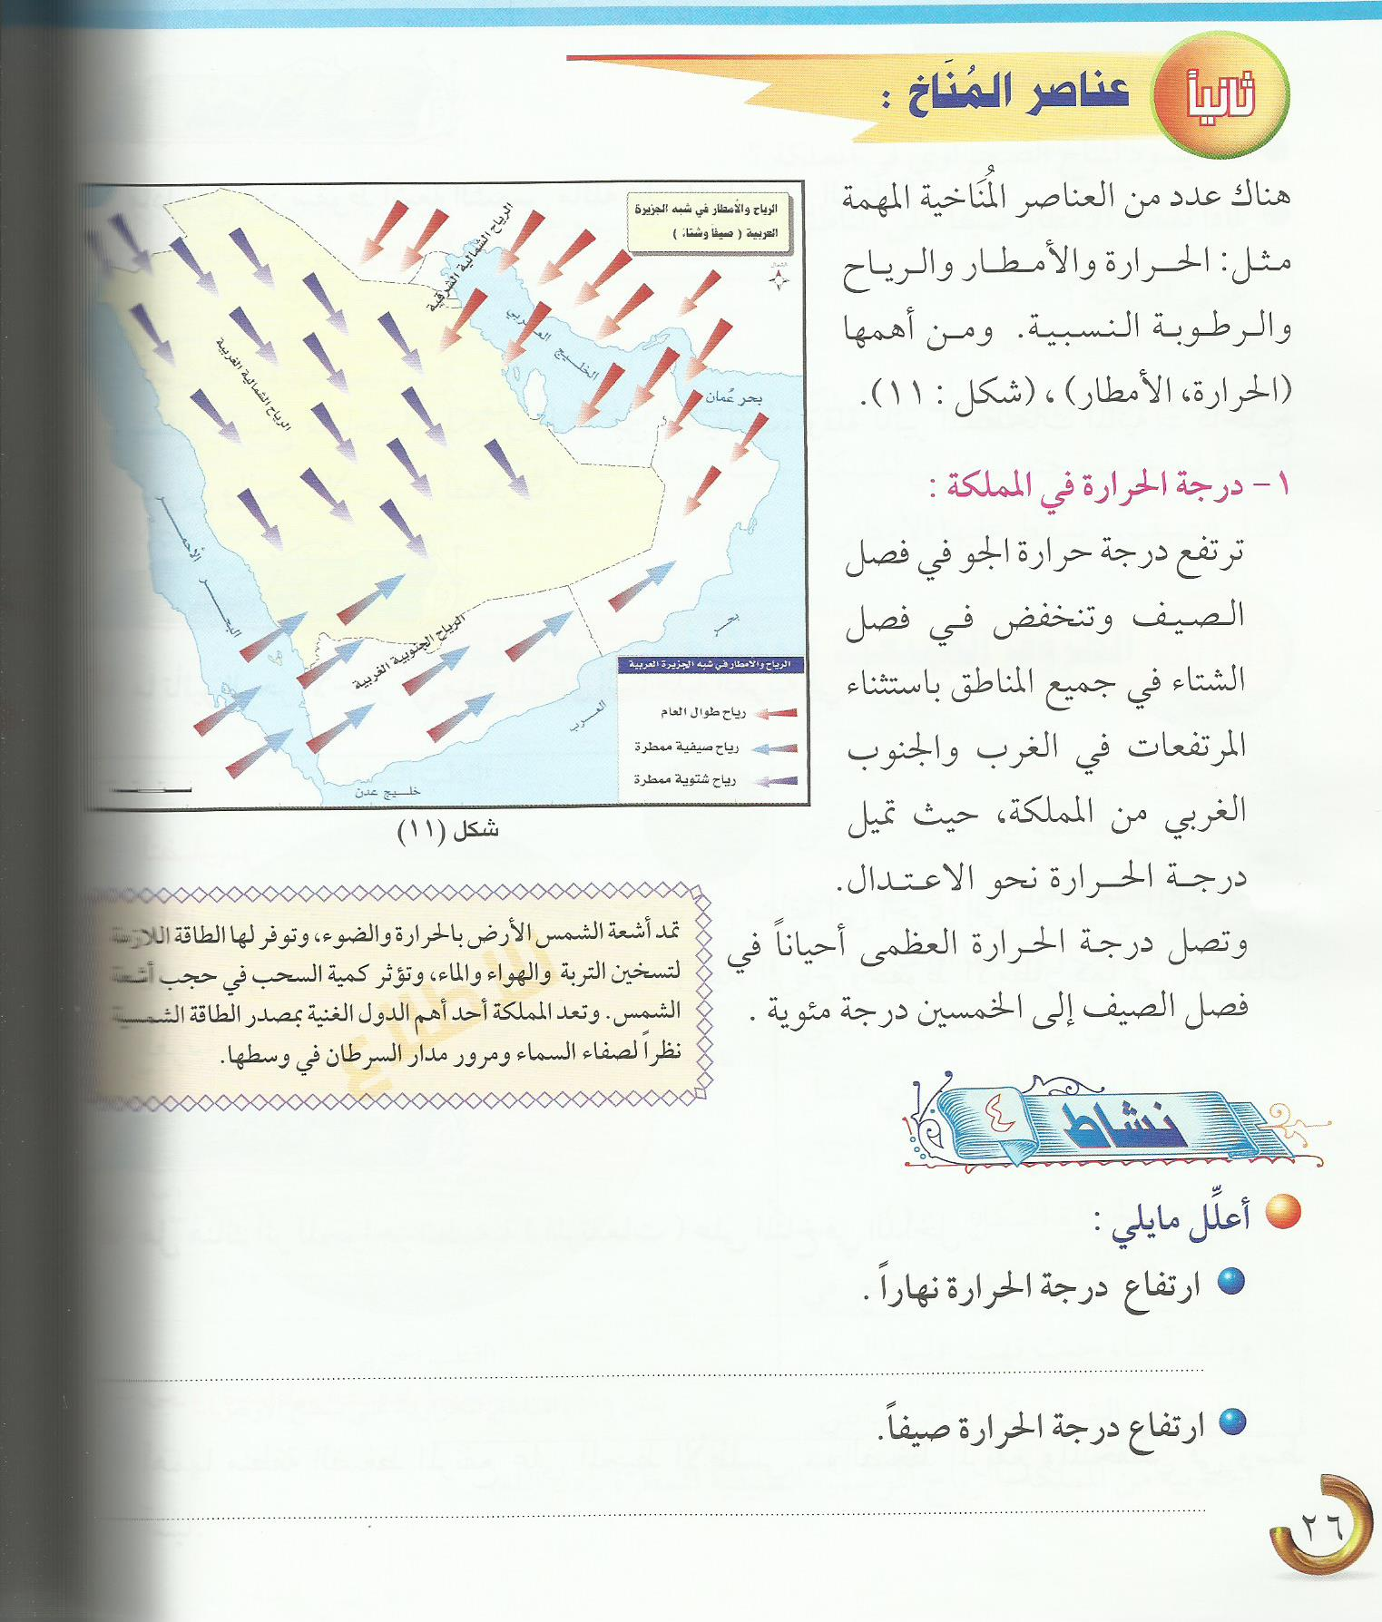
بسبب سطوع أشعة الشمس لساعات طويلة وخلو سماء المملكة من السحب وقلة الغطاء النباتي
بسبب تعامد أشعة الشمس على مدار السرطان

Slide 5
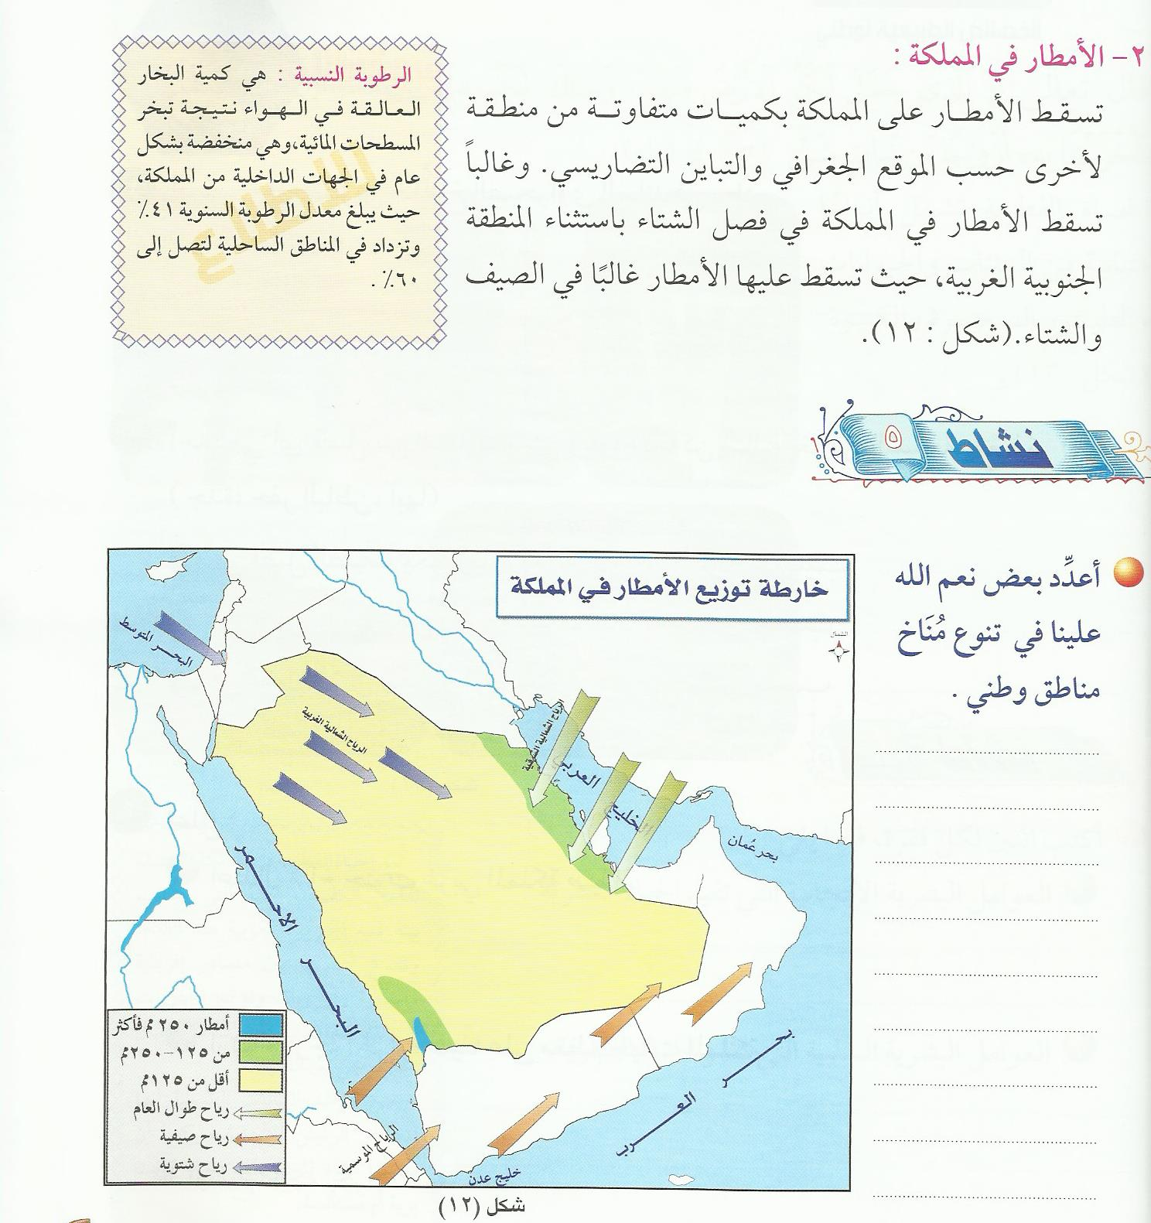
1- تنوع المنتجات الزراعية .
2- فرصة وجود أماكن سياحية داخل بلدي .

Slide 6
ترتفع درجة الحرارة في فصل الصيف وتنخفض في فصل الشتاء , ورياحة جافة ومحملة بالأتربة , وأمطاره قليلة , وتكون مفاجئة وسريعة تسبب انجراف التربة وتدمر بعض الممتلكات
اعتدال الجو
أبها
توفر الربيع وجمال الطبيعة
حفر الباطن
وجود البحر
جدة

